Slide 1

Status Update

Slide 2
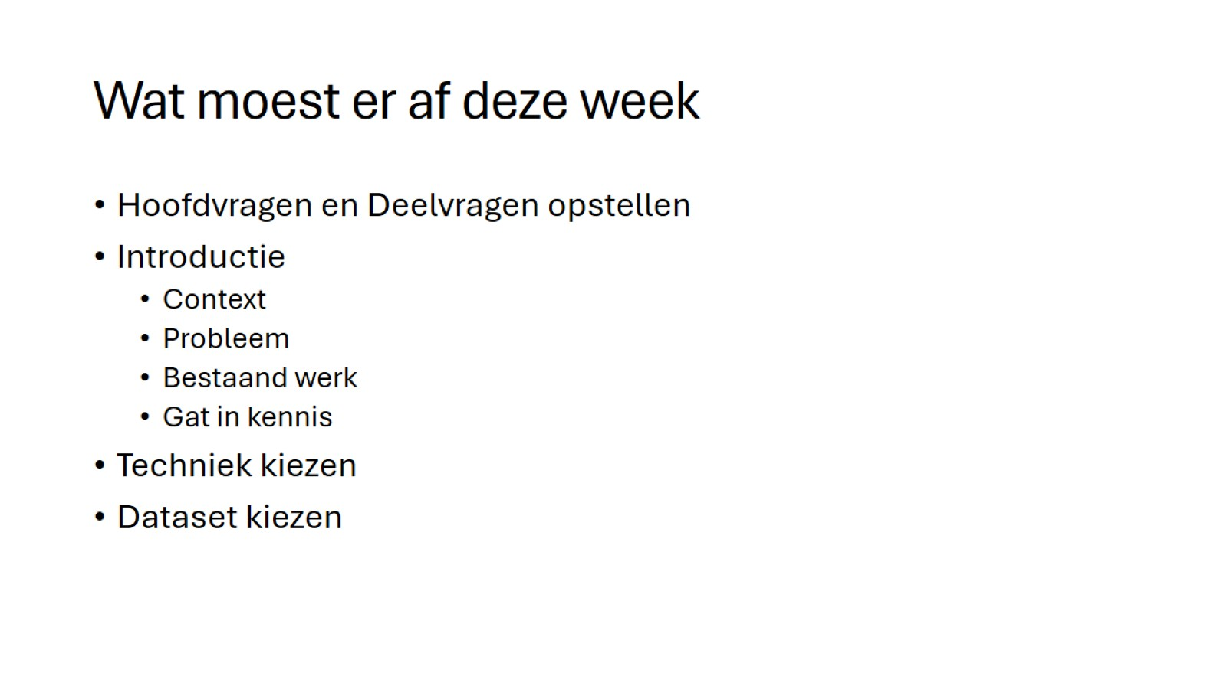
Wat moest er af deze week

Slide 3
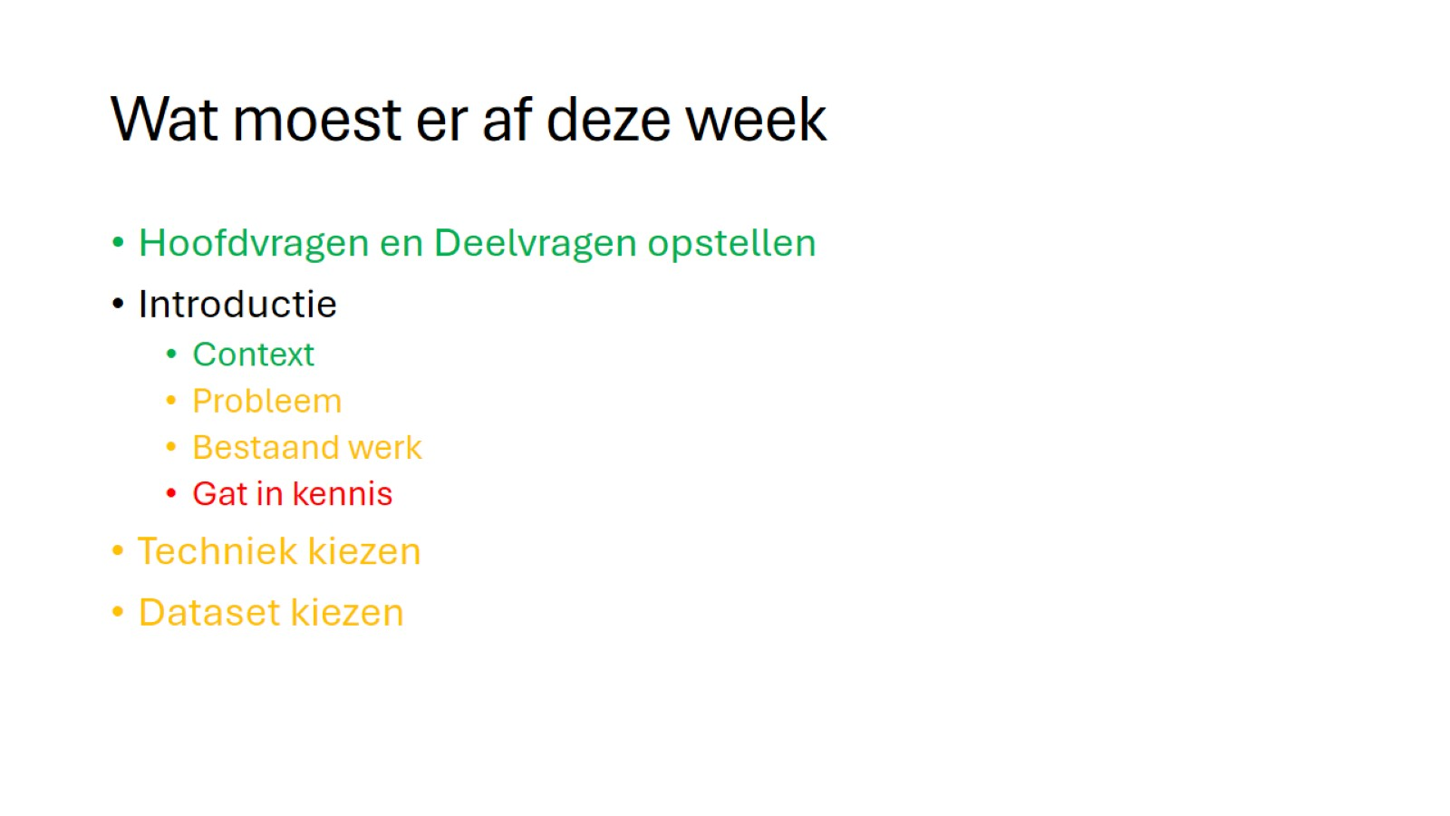
Wat moest er af deze week

Slide 4
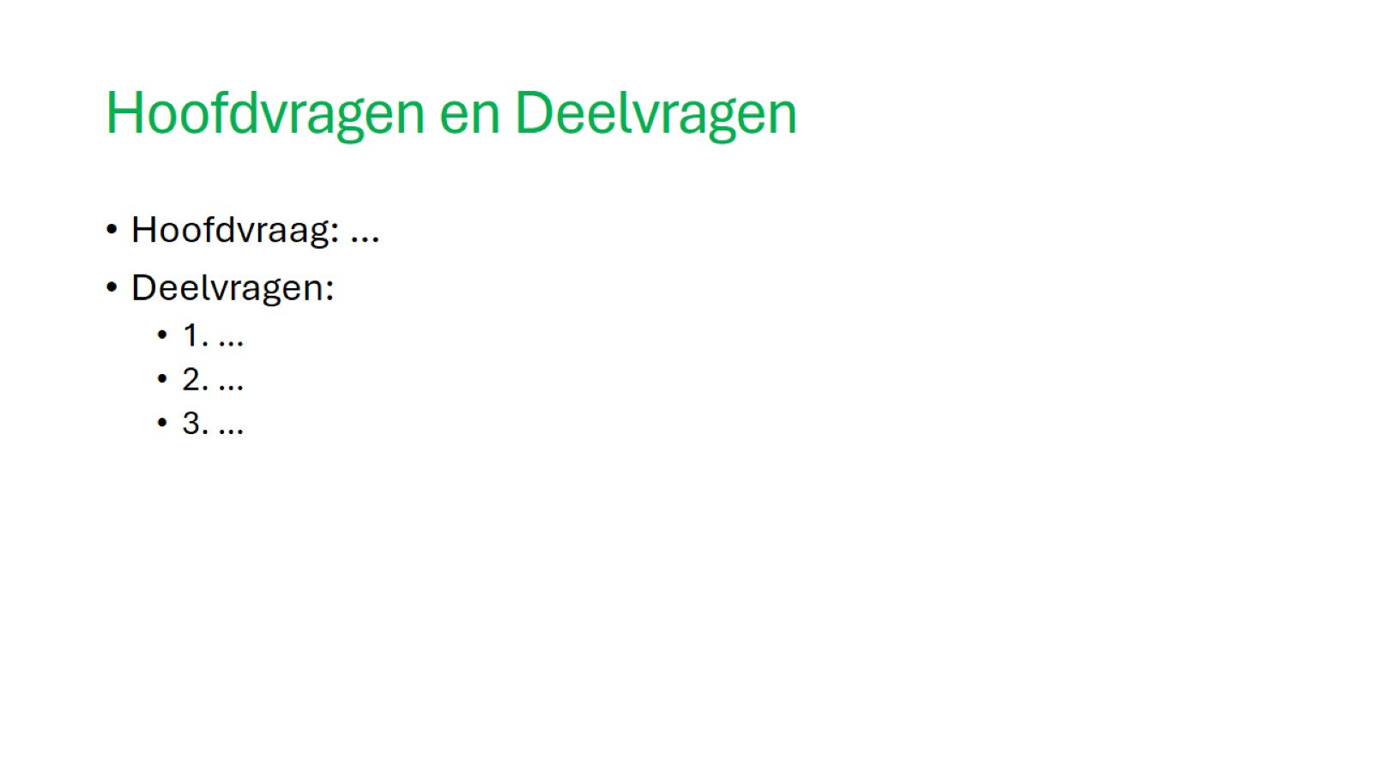
Hoofdvragen en Deelvragen

Slide 5
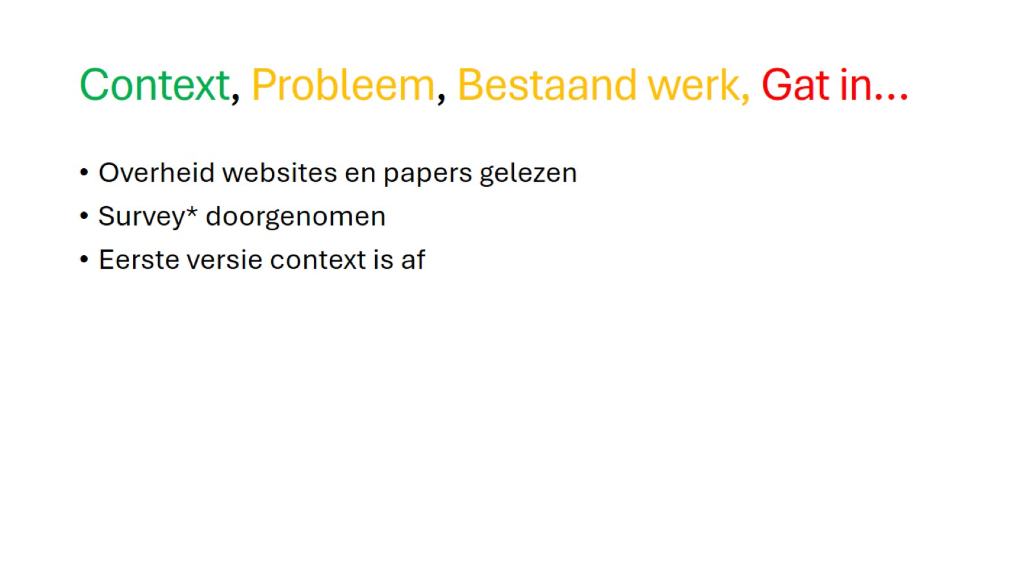
Context, Probleem, Bestaand werk, Gat in…

Slide 6
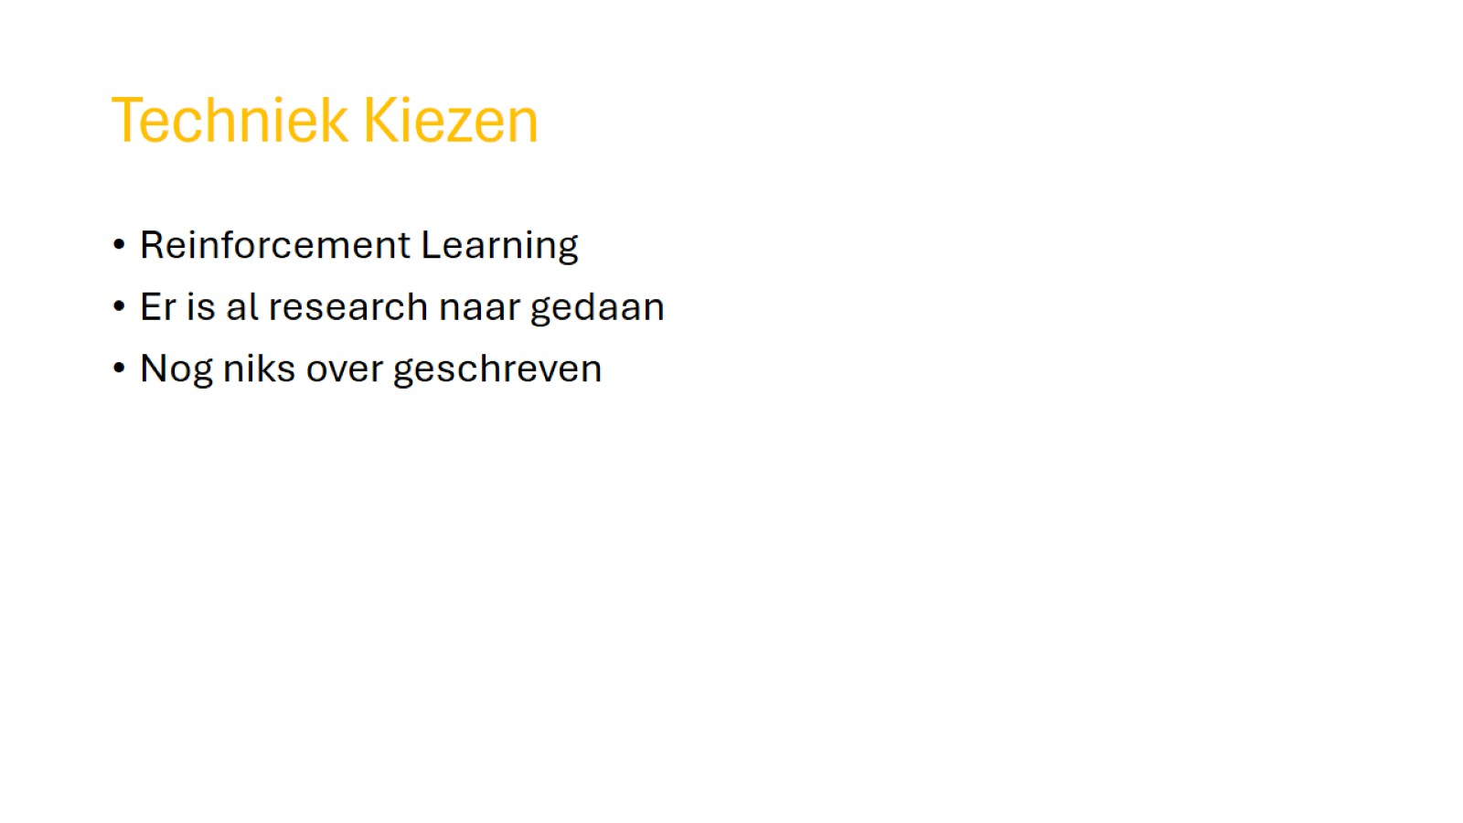
Techniek Kiezen

Slide 7
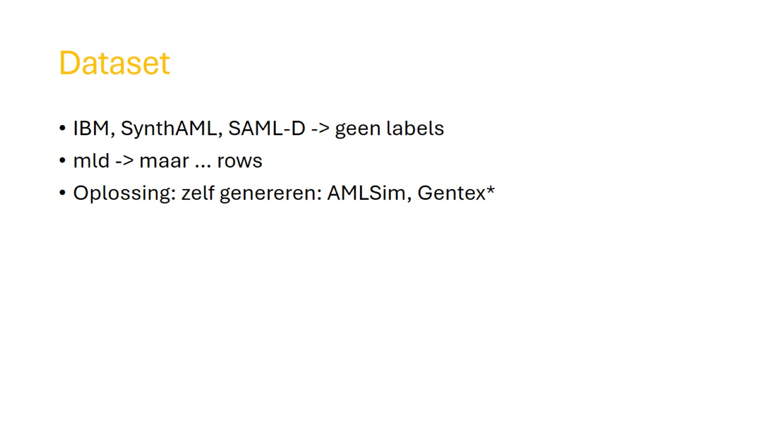
Dataset

